Slide 1
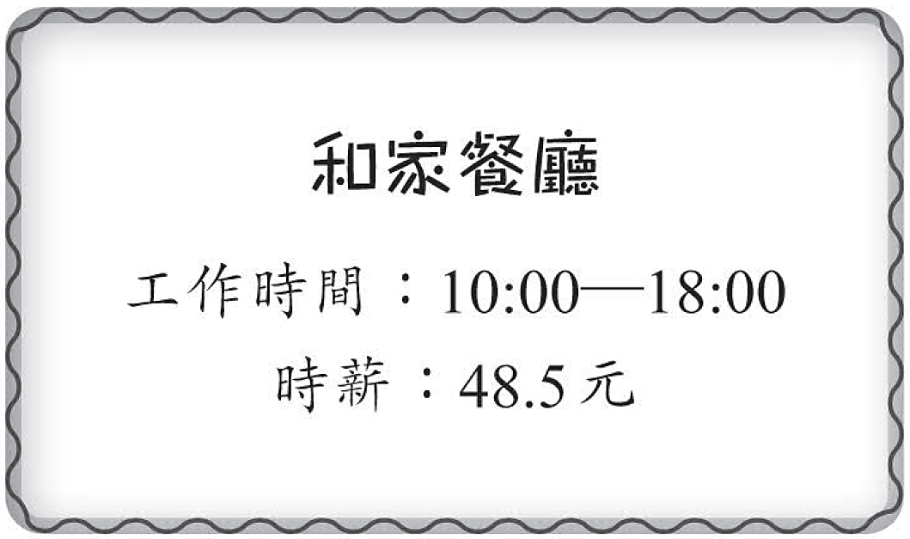
18.
每天工作8小時
每天獲得工資(48.5 × 8)元
表哥在和家餐廳工作6天，共可獲得工資_______元。
2328
共可獲得工資 = 每天的工資×6
共可獲得工資：
48.5 × 8 × 6
= 2328(元)

Slide 2
25.
形狀
數量 | 2個 | 2個 | 2個
4cm
10cm
10cm
5cm
5cm
4cm
以上是長方體的六個面，它的體積是_______cm³。
10cm
4cm
5cm
Notes:
要求：長方體的體積。
已知：長方體的六個面的長和闊。
步驟：
①先將六個面拼成一個長方體；
②再找出對應的長、闊和高；
③最後計算。

Slide 3
25.
形狀
數量 | 2個 | 2個 | 2個
4cm
10cm
10cm
5cm
5cm
4cm
以上是長方體的六個面，它的體積是_______cm³。
200
它的體積是：
5 × 4 × 10
= 200(cm³)
10cm
4cm
5cm

Slide 4
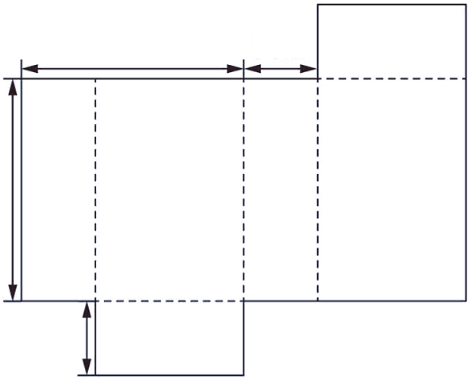
28.
9cm
3cm
9cm
3cm
3cm
3cm
(9－3)cm
上圖是一個長方體的摺紙圖樣。這個摺紙圖樣所摺出的長方體的體積是_______cm³。
Notes:
要求：摺出的長方體的體積。
已知：
長方體的摺紙圖樣(由3對形狀和大小都分別相同的長方形組成)。
步驟：
①先把摺紙圖樣中形狀和大小相同的長方形分別塗上相同的顏色；
②再摺成一個長方體並找出對應的長、闊和高；
③最後計算長方體的體積。

Slide 5
28.
9cm
3cm
9cm
3cm
3cm
長方體的體積 = 長 × 闊 × 高
(9－3)cm
上圖是一個長方體的摺紙圖樣。這個摺紙圖樣所摺出的長方體的體積是_______cm³。
Notes:
動畫展示摺成一個長方體的過程

Slide 6
28.
9cm
3cm
長方體的體積是：
(9－3) × 3 × 9 = 162(cm³)
9cm
9cm
3cm
3cm
3cm
(9－3)cm
(9－3)cm
上圖是一個長方體的摺紙圖樣。這個摺紙圖樣所摺出的長方體的體積是_______cm³。
162

Slide 7
34.
郵輪上有男乘客h人，女乘客36人，女乘客的人數
比男乘客的一半多8人，以下哪道方程能夠找出男
乘客的人數？
A. 2h－8 = 36 B. 2h＋8 = 36
C. －8 = 36 D. ＋8 = 36
h
h
2
2
男乘客：
h人
h
人
h
2
8人
＋8
= 36
女乘客：
2
36人
Notes:
要求：能夠找出男乘客的人數的方程。
已知：男乘客h人，女乘客36人，女乘客的人數比男乘客的一半多8人。
步驟：
①先用圖解表示出男乘客和女乘客的人數；
②再建立男乘客和女乘客的關係式。

